Slide 1
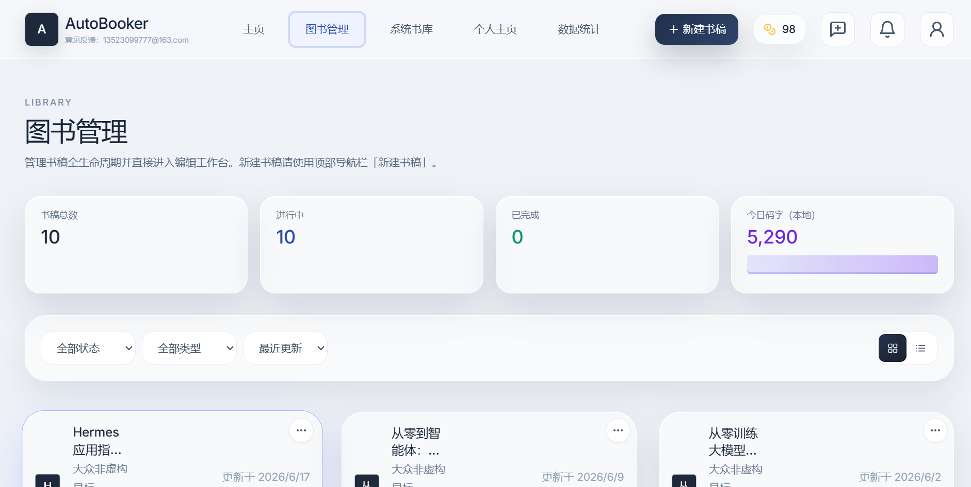
AutoBooker：面向书稿创作的 AI 辅助写作工作台
01
围绕“一本书”的生产流程：创建、设定、大纲与写作。
图表、文献、审校与导出形成闭环。
书稿创建与项目管理
AI 大纲与逐章写作
图表、文献、审校、导出闭环
完整链路：从想法到可交付书稿
Notes:
本系统以辅助完成一本书为目标，将传统写书流程拆解为多个可操作模块，并通过 AI 能力辅助用户完成大纲构建、章节生成、内容优化和成果导出。

Slide 2
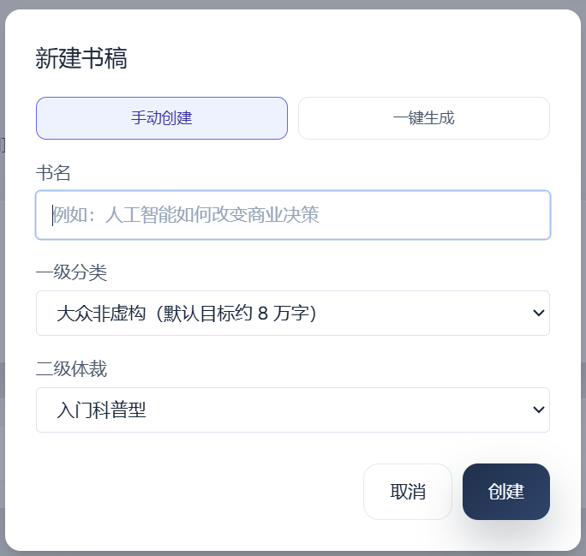
从书稿创建开始，建立写作项目
02
通过书名、分类、体裁和创建方式，为后续 AI 生成建立基础上下文。
填写书名、一级分类、二级体裁
设置学科信息
支持手动创建与一键生成
明确主题和写作类型
Notes:
用户可以通过新建书稿快速建立写作项目。系统根据书名、分类、体裁等基础信息，为后续大纲和正文生成提供方向约束。

Slide 3
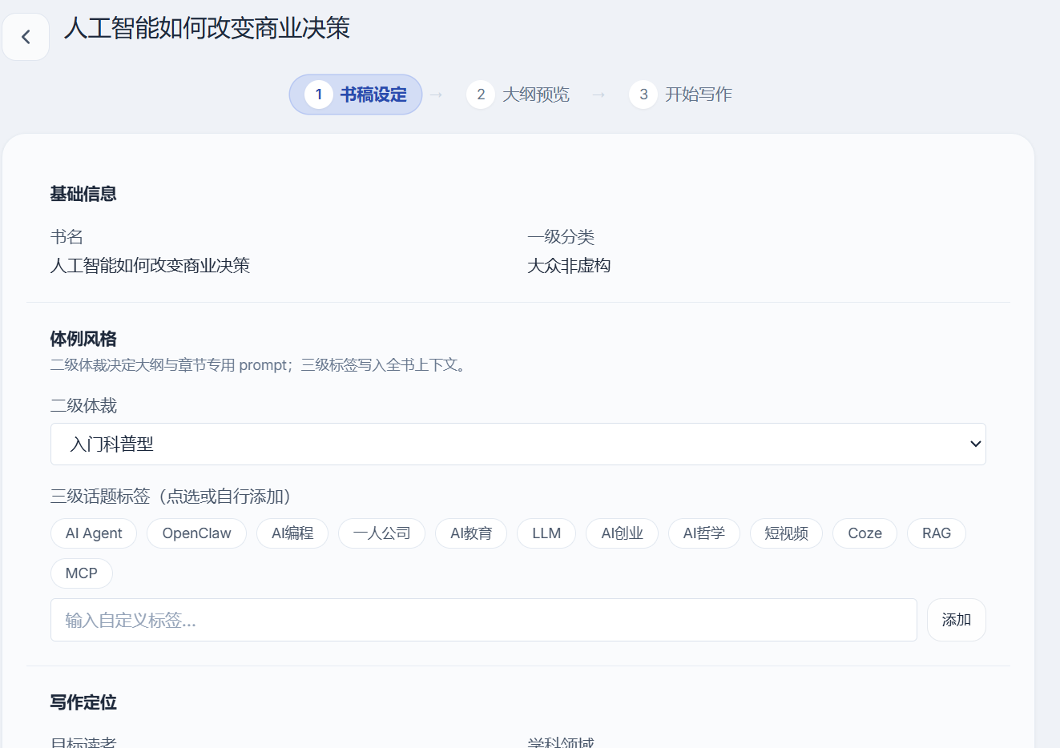
通过书稿设定控制 AI 写作方向
03
书稿设定是整本书的写作约束，决定生成内容是否贴合用户需求。
设置目标读者与主题要点
设置目标字数和体例风格
上传参考资料并生成大纲
降低跑题概率，支持资料驱动写作
Notes:
书稿设定相当于整本书的写作约束。用户在这里定义读者、主题、篇幅和资料来源，系统据此生成更稳定的大纲和正文。

Slide 4
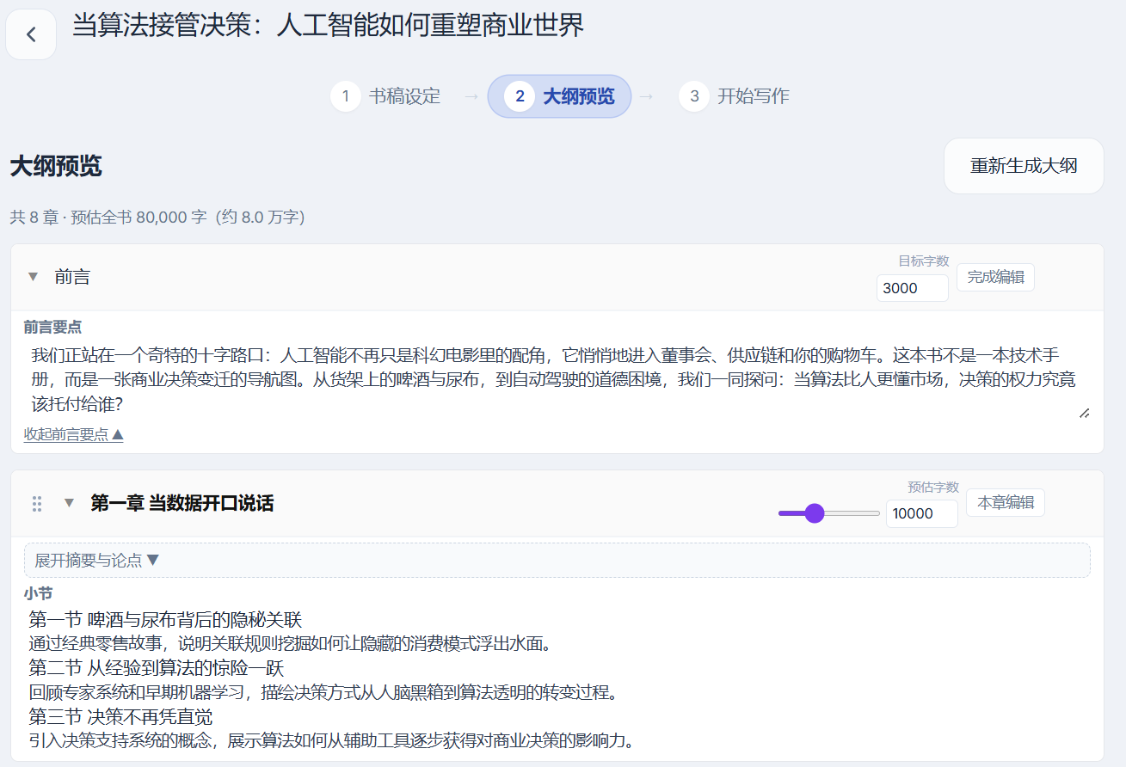
AI 大纲生成与编辑调整
04
先生成可编辑的大纲，再进入正文写作，让整本书结构更可控。
自动生成章节结构
编辑标题、摘要和关键点
调整章节顺序并确认大纲
从主题到结构，先规划再写作
Notes:
系统不是直接生成正文，而是先生成可编辑的大纲。用户可以在写作前检查结构，保证整本书的逻辑顺序和内容覆盖范围。

Slide 5
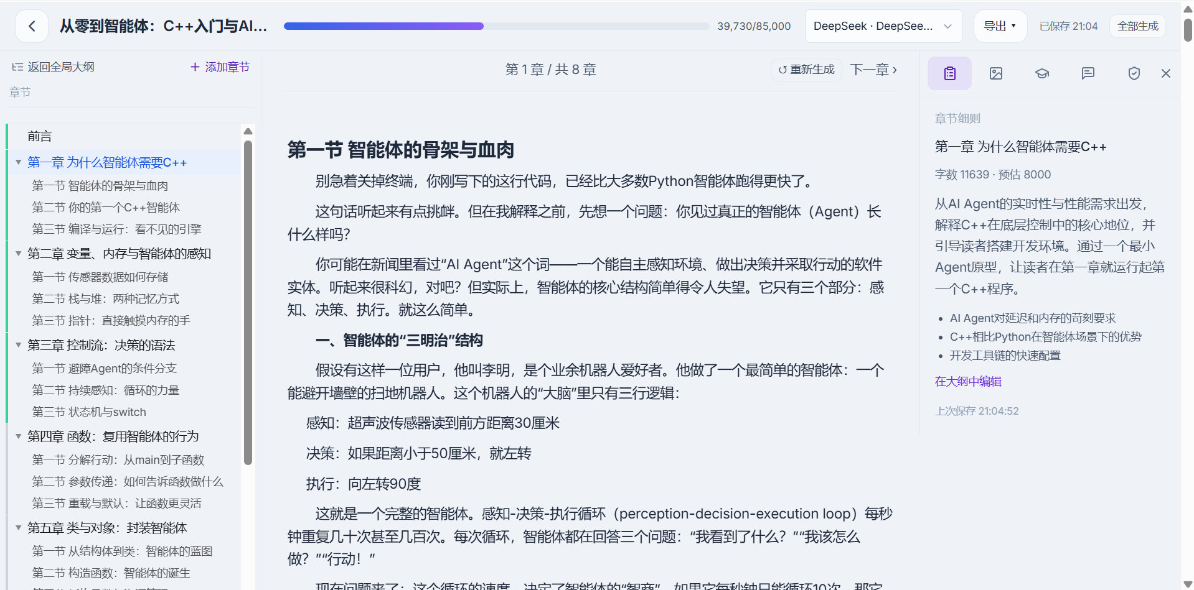
集中式写作界面：目录、正文、辅助面板三栏协同
05
在同一页面完成章节切换、正文编辑、AI 辅助、图表处理、文献引用和审校。
Notes:
写作工作台采用三栏式结构：左侧管理章节，中间编辑正文，右侧提供 AI 辅助能力，形成从生成到修改再到优化的一体化写作环境。

Slide 6
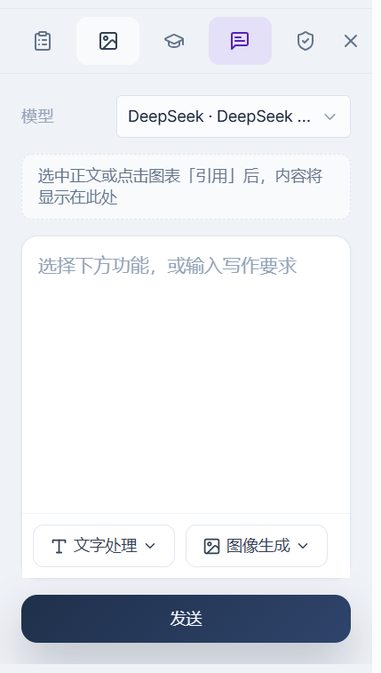
面向局部文本的 AI 改写与优化能力
06
处理正文中的局部内容，生成结果先预览，确认后再应用。
选中文字后润色、改写、扩写
压缩段落、调整风格、检查术语
预览建议后再写回正文
局部精修，避免整章重写失控
Notes:
AI 助手不是简单替代用户写作，而是面向局部文本提供辅助修改。用户可以先预览 AI 建议，再决定是否应用，保证修改过程可控。

Slide 7
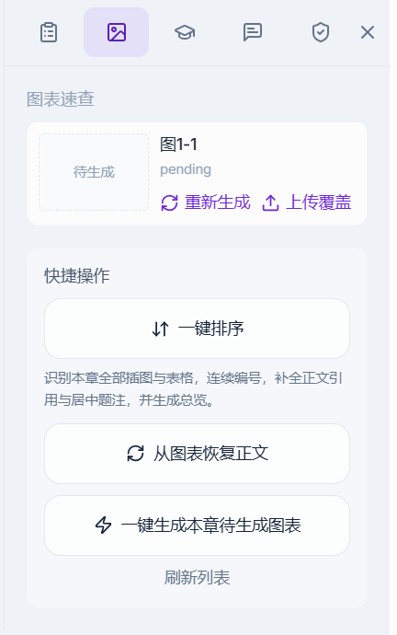
章节图表统一生成、替换与管理
07
管理正文中的图表占位，支持生成、重生成、上传替换和顺序整理。
查看本章图表占位和状态
一键生成或单图重新生成
上传本地图替换并恢复正文位置
降低插图制作成本，保持图文绑定
Notes:
系统不仅生成文字，也支持章节图表管理。用户可以根据正文中的图表占位生成插图，并在不满意时重新生成或上传本地图替换。

Slide 8
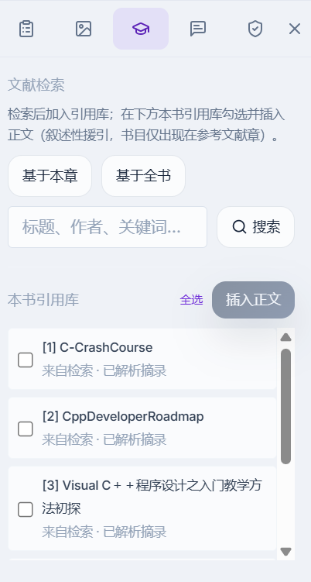
支持资料驱动写作与引用管理
08
上传资料和文献搜索让书稿内容有依据，适合学术专著和行业报告。
上传 PDF、Word、文本资料
文献搜索与引用句插入
支持 APA、MLA、Chicago、GB/T 7714
提高资料型内容可信度
Notes:
对于学术类或资料型书稿，系统提供参考资料和文献引用能力，使生成内容不只依赖模型本身，而是能够结合用户上传资料和检索结果进行写作。

Slide 9
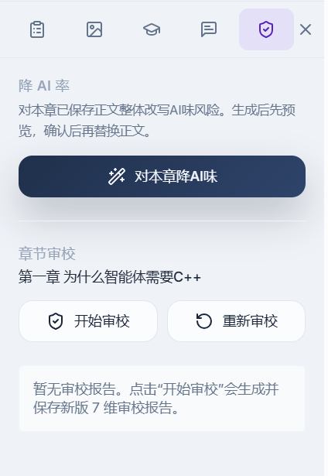
从初稿生成到章节质量检查
09
检查章节结构、表达、逻辑和可读性，并提供可预览、可应用的修改建议。
审校本章与重新审校
检查结构、表达、逻辑、可读性
降低 AI 味并预览修改建议
把生成内容打磨为可读初稿
Notes:
审校模块用于完成从生成内容到可修改初稿的质量提升。系统会对章节进行结构、逻辑和表达检查，并提供可选择应用的优化建议。

Slide 10
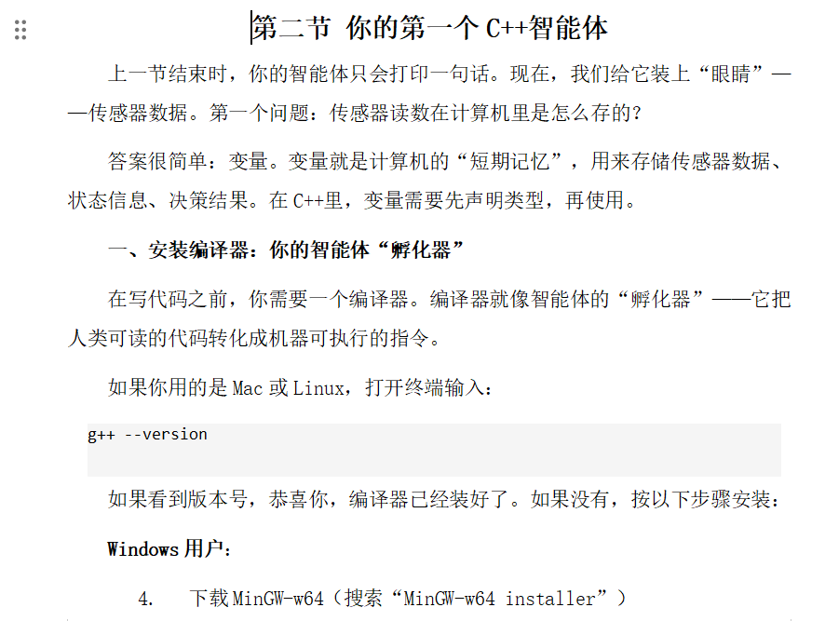
多格式导出，形成最终书稿成果
10
将系统中的书稿内容输出为可继续编辑、可审阅或可交付的文件。
导出 Markdown、Word、PDF
导出前检查章节与图表状态
进入排版、审阅和交付流程
从系统编辑到外部文件交付的闭环
Notes:
系统最终支持将书稿导出为 Markdown、Word 或 PDF，使 AI 辅助写作成果能够进入后续排版、审阅和交付流程。

